Slide 1

Nhóm 5:
Đào Khánh Duy
Nguyễn Phương Thảo
Nguyễn Quang Long

Slide 2

NỘI DUNG
Tổng quan về thực hiện đề tài
Báo cáo tình hình kinh doanh và đánh giá về khách hàng
Đề xuất các giải pháp để cải thiện tình hình kinh doanh, nâng cao trải nghiệm khách hàng

Slide 3





I. TỔNG QUAN ĐỀ TÀI
1. DATASET
2. Các bước thực hiện phân tích
3.Tìm kiếm insight, đưa ra nhận định và giải pháp
4. Kiểm tra, cải tiến quá trình làm việc

Slide 4
Dataset
Bộ dataset có domain về kinh doanh thương mại điện tử
1 bảng fact ghi chép lại phát sinh của đơn hàng, các bảng Dim hỗ trợ cung cấp thông tin cho bảng fact, trong đó:
Bổ sung thông tin chi tiết đơn hàng (số lượng, sản phẩm, giá, phí ship)
Thông tin về khách hàng, sản phẩm, phương thức thanh toán
Thông tin về đánh giá của khách hàng
3. Đọc, tìm hiểu về các bảng với ý nghĩa của các cột

Slide 5
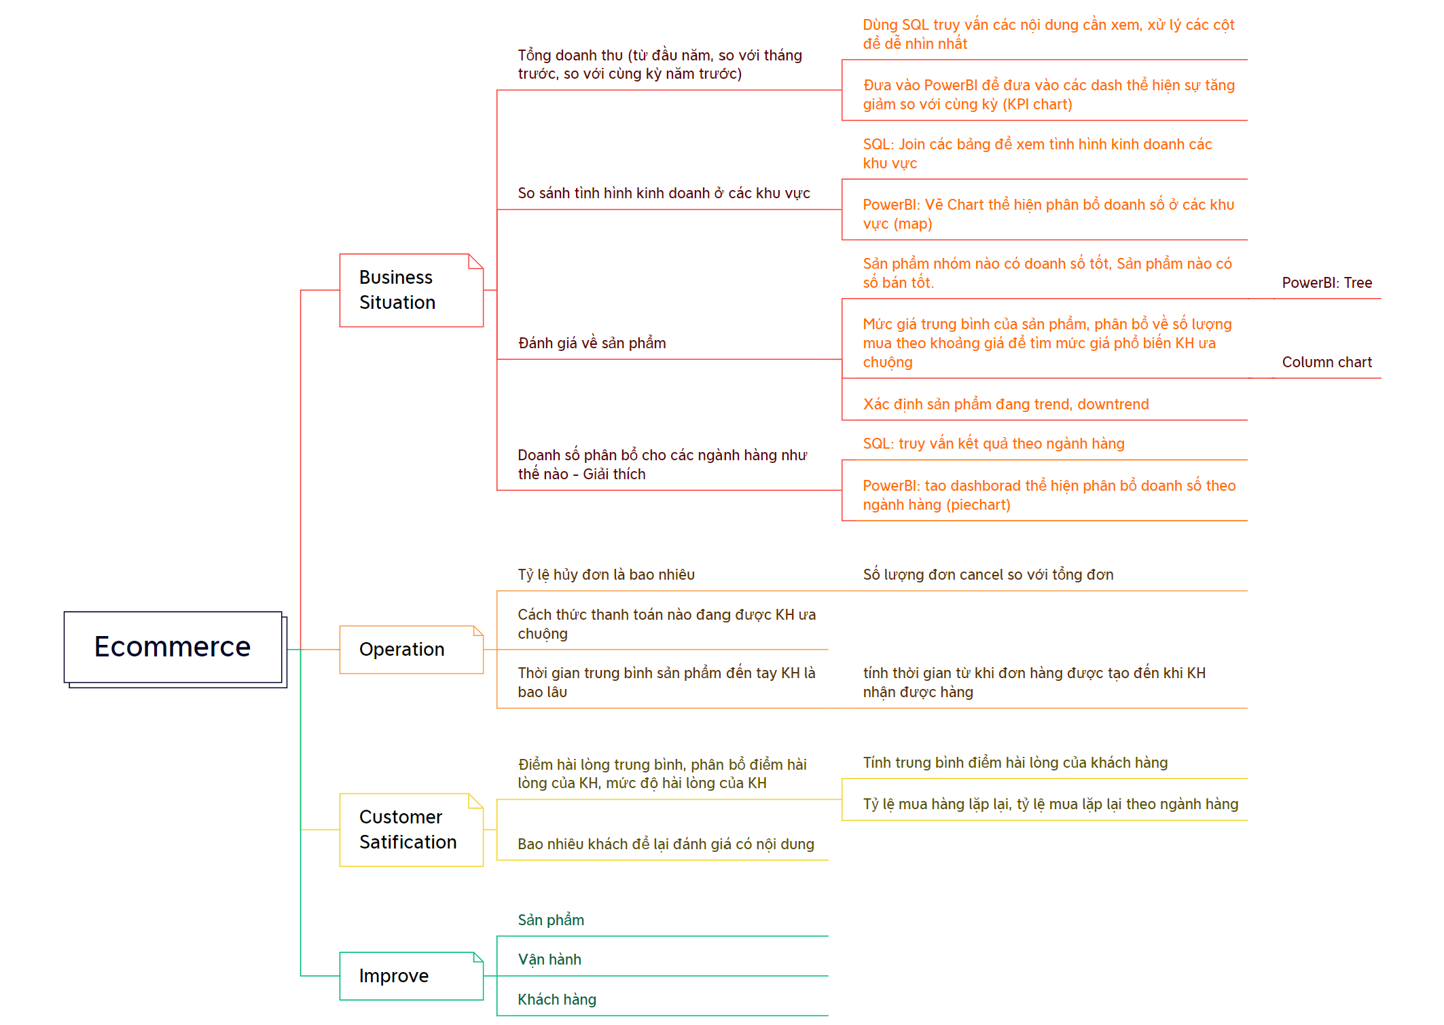
Các bước thực hiện
Đặt câu hỏi đối với bộ dataset này để có 1 kế hoạch phân tích chi tiết, hiệu quả
Tìm hiểu dữ liệu vs SQl, truy vấn một số yếu tố cần phân tích, xuất bảng mới nếu cần
Đưa các file vào PowerBI để visualize các yếu tố cần phân tích trực quan, cụ thể và tìm insight
Đánh giá, đưa ra kết luận về các phân tích, giải pháp để cải tiến hoặc khắc phục

Slide 6
II. Báo cáo về tình hình kinh doanh, khách hàng

Slide 7
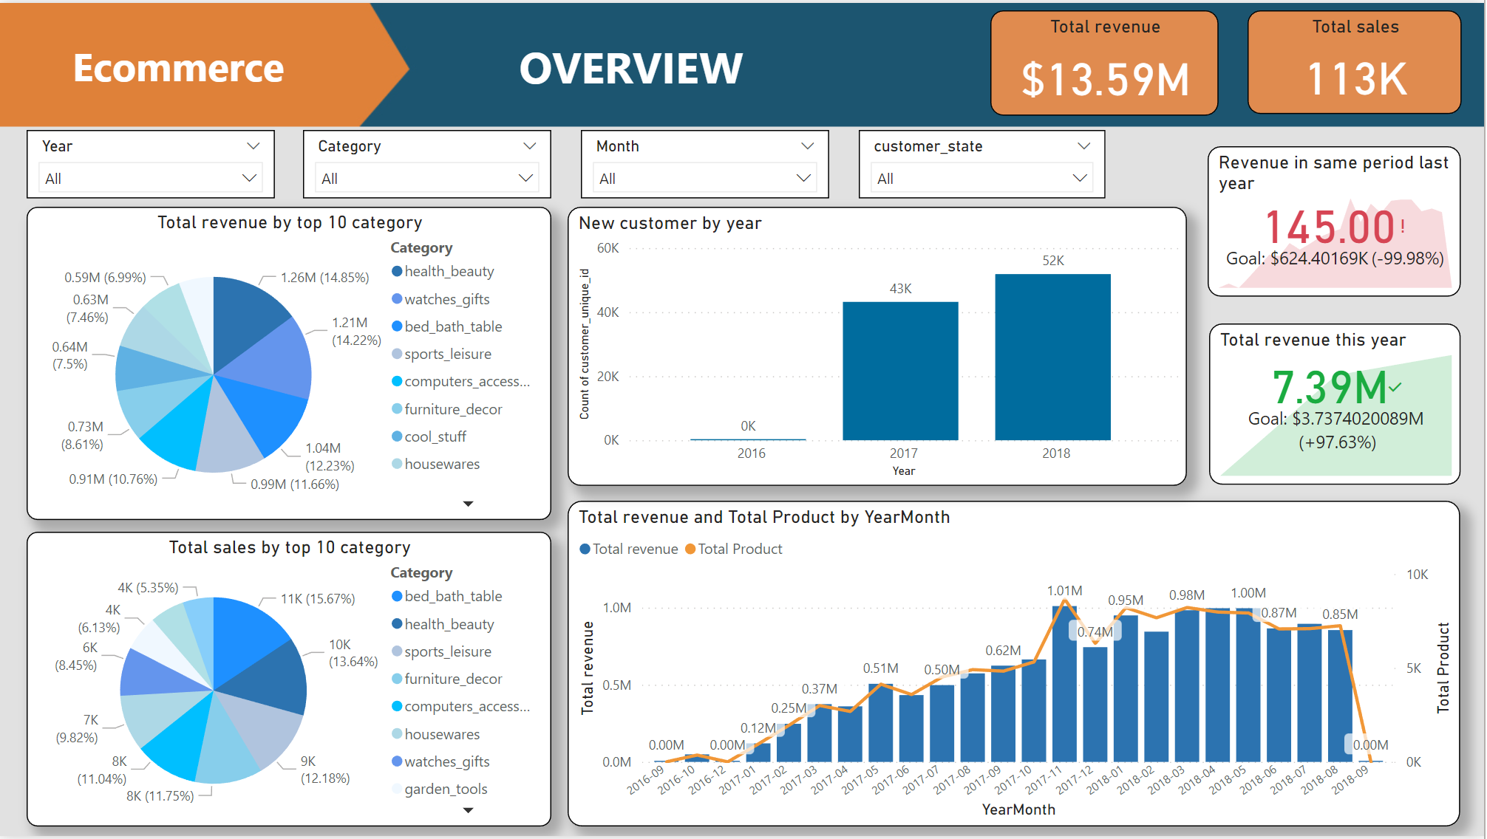

Slide 8
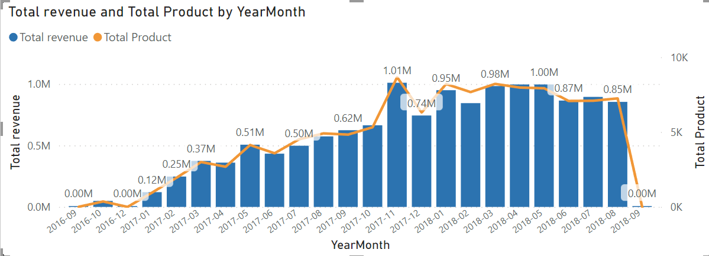
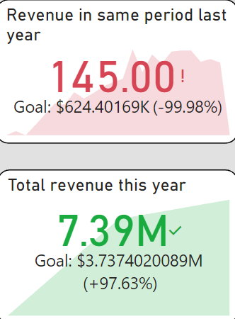
Tình hình kinh doanh theo thời gian có diễn biến khá tốt, Biểu đồ thể hiện số bán và doanh số theo thời gian có xu hướng tăng
Thời điểm tháng 11/2017 có 1 sự tăng đột biến và ổn định trong xuyên suốt từ đầu năm 2018
Đến tháng 9/2018 các chỉ số giảm đột ngột rất sâu
Tình hình kinh doanh của tháng cùng kỳ hiện tại cho thấy 1 con số rất báo động, tháng 9 có sự sụt giảm nghiêm trọng về hiệu quả kinh doanh, tuy nhiên xét về tổng doanh thu bán được từ đầu năm thì kết quả lại vô cùng tốt
Đề xuất thực hiện
Dựa vào đây có thể thấy, trong quá khứ thời điểm 3 tháng cuối năm có sự tăng mạnh về doanh thu, số bán vì vậy công ty cần có kế hoạch sản xuất các sản phẩm bán chạy, kế hoạch marketing để gia tang tối đa khả năng bán hàng vào thời điểm cuối năm
Giải thích được về việc hiệu quả kinh doanh của tháng 9/2018 lại thấp như vậy và có các hướng giải quyết cụ thể
Tập trung chiến lược kinh doanh nhưng tháng cuối năm vào các nhóm sản phẩm đang có độ tin cậy cao (số bán tốt, đánh giá tốt)

Slide 9
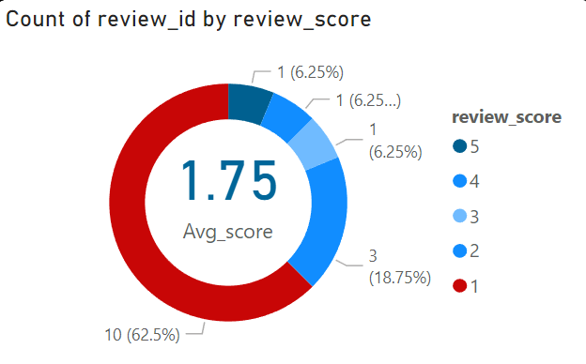
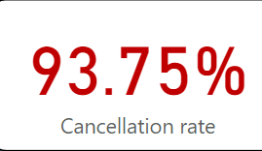
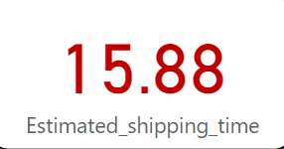
Số bán và doanh thu của tháng 9 bất ngờ dụt giảm nghiêm trọng. Dẫn đến điều này là vì số bán của tháng 9 đã ít, tỷ lệ hủy đơn lại cực cao 93,75%
Có một số lý do dẫn đến điều này như:
Thời gian mà phía đơn vị vận chuyển dự kiến đến khách hàng khá dài, hơn 90% các đơn hàng bị hủy có thời gian ship ước tính là >10 ngày, thời gian ước tính trung bình của các đơn hàng là 15.88 ngày
Các đơn hàng đã hủy này đều có những review đánh giá rất tiêu cực, điểm số khoảng 1-2 điểm, với các lý do hầu hết là do giao sai hàng, giao thiếu hàng, sản phẩm bị lỗi khi giao đến và không nhận được sự hỗ trợ kịp thời
Điều này đã xuát hiện từ tháng 8 tuy nhiên do số lượng đơn hàng thành công cao nên những chỉ số này chưa được cảnh báo, tuy nhiên 84 đơn và tỷ lệ hủy 1.29% đã là 1 con số tăng cao so với tháng trước đó
Đề xuất:
Rà soát lại bộ phận đóng hàng, bộ phận vận hành phần giao nhận đơn cho khách để xem lỗi sản phẩm, giao sai, giao thiếu là do chúng ta hay do nhà cung cấp vận chuyển
Kiểm tra lại về quy trình đóng gói hàng hóa, lên đơn của nhân viên để đảm bảo không mắc sai sót. Đồng thời có những phản hồi với đơn vị vận chuyển để họ cải tiến
Tìm kiếm thêm đơn vị vận chuyển uy tín, đảm bảo thời gian giao hàng nhanh, hàng hóa được bảo quản tốt, có phí giao hàng tương đương hoặc thấp hơn để có thêm phương án vận chuyển

Slide 10
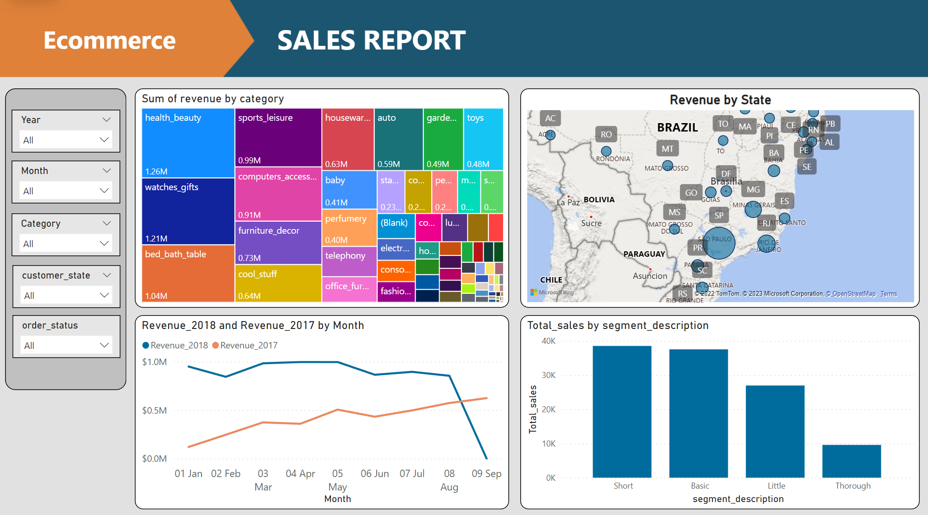

Slide 11
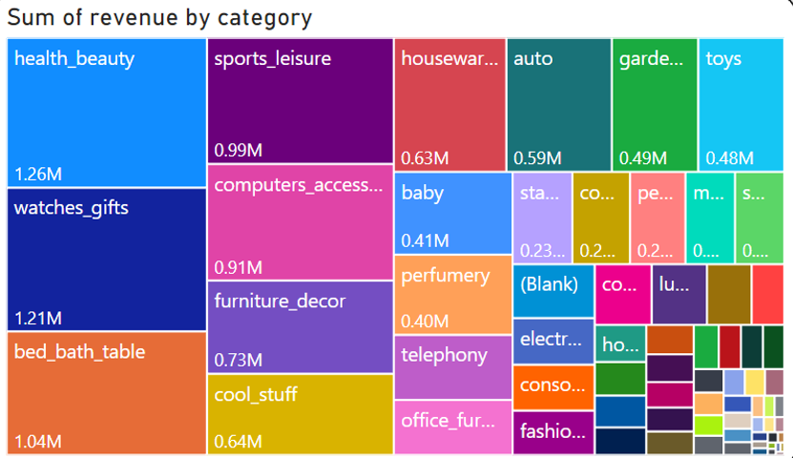
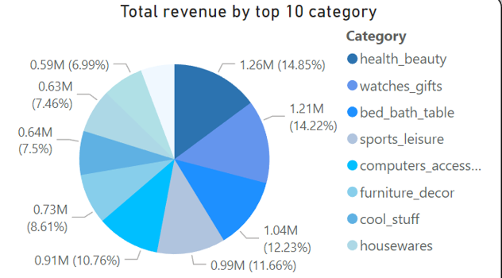
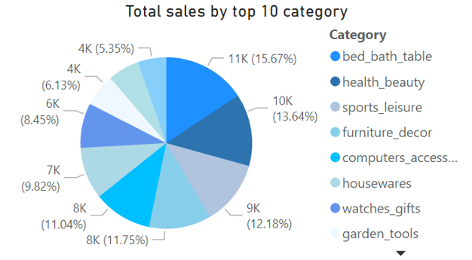
Nhóm ngành hàng về sức khỏe sắc đẹp, Đồ dùng gia đình, quà tặng có số bán rất tốt và doanh thu đem về cũng là cao nhất trong số các ngành hàng của công ty

Slide 12
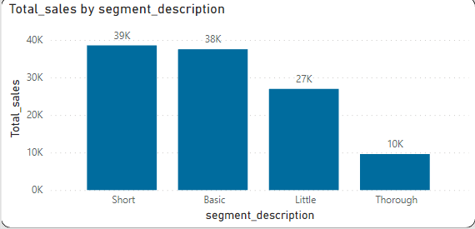
I. TÌNH HÌNH KINH DOANH
Thông tin mô tả sản phẩm được đo bằng 3 chỉ số: số ký tự tiêu đề sản phẩm, số ký tự trong phần mô tả sản phẩm và số lượng hình ảnh sản phẩm.
=> Thông qua 3 yếu tố này chỉ ra rằng đối với những sản phẩm có thông tin sản phẩm ngắn gọn hoặc cơ bản dễ hiểu sẽ có hiệu quả bán hàng tốt hơn những sản phẩm có phần mô tả quá ít hoặc quá nhiều thông tin

Slide 13
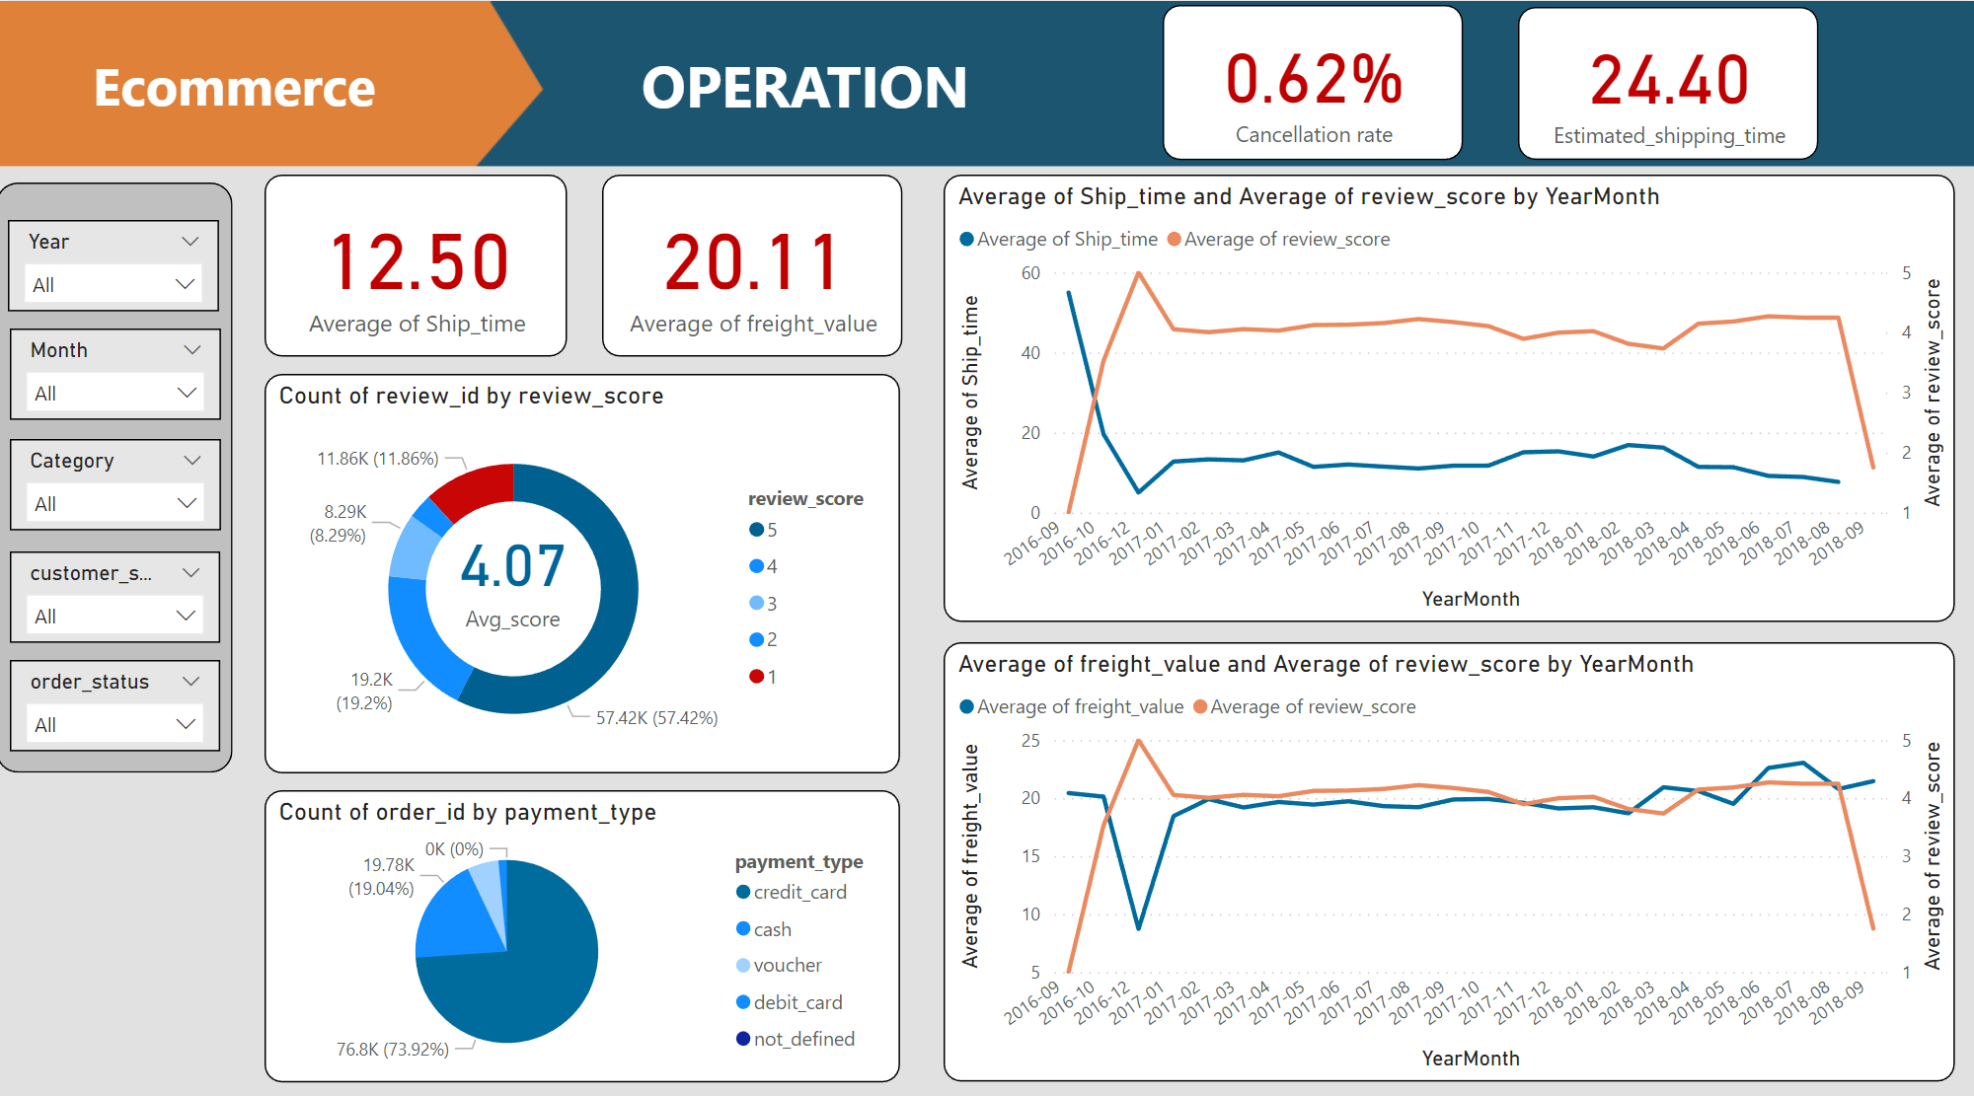

Slide 14
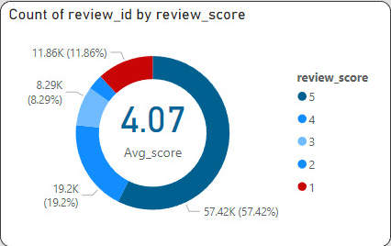
c. Điểm đánh giá của khách hàng
Dựa vào biểu đồ cho thấy, điểm đánh giá trung bình của khách hàng là 4.07 với điểm đánh giá tuyệt đối chiếm ưu thế 57,42%.
Tuy nhiên tỉ lệ khách hàng đánh giá 1 điểm không phải số lượng nhỏ, chiếm 11,86%.
=> Khách hàng hài lòng với dịch vụ nhưng tìm ra nguyên nhân để cải thiện và giảm số lượng khách hàng không hài lòng.

Slide 15
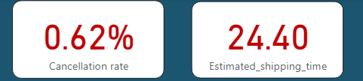
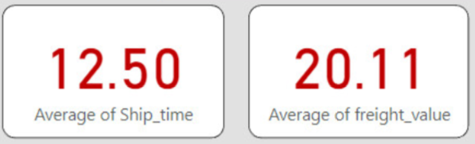
Tỉ lệ hủy đơn hàng thấp chưa tới 1%, tuy nhiên có dấu hiệu tăng dần trong thời gian gần đây và cụ thể tháng 9 qua tỷ lệ này lên đến >93%
Thời gian vận chuyển đơn hàng tới tay khách hàng dự kiến: 24,4 ngày trong khi đó thời gian khách hàng nhận được hang là 12,5 ngày
Thời gian vận chuyển nhanh hơn hơn so với dự kiến. Đây có thể là yếu tố ghi điểm và khiến khách hàng hài lòng.

Slide 16
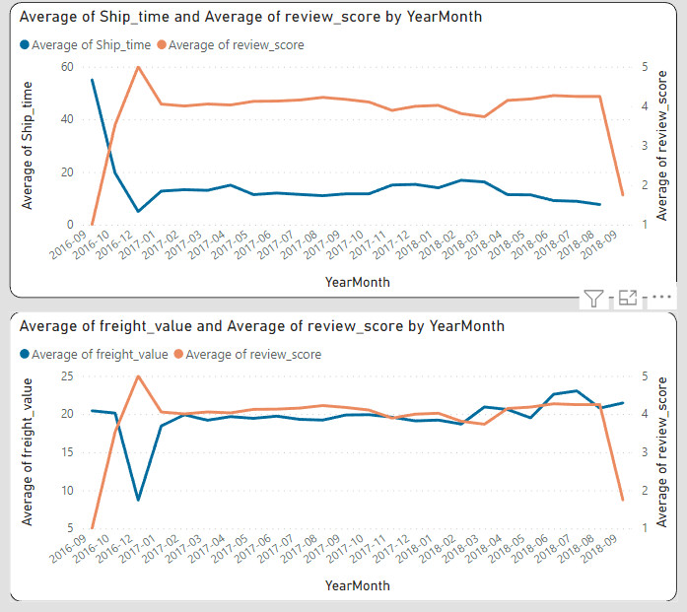
Thời gian vận chuyển hàng hóa trung bình tỉ lệ nghịch với mức độ hài lòng của khách hang. Khi KH nhận được hàng càng sớm thì mức độ hài lòng càng cao và ngược lại.

Slide 17
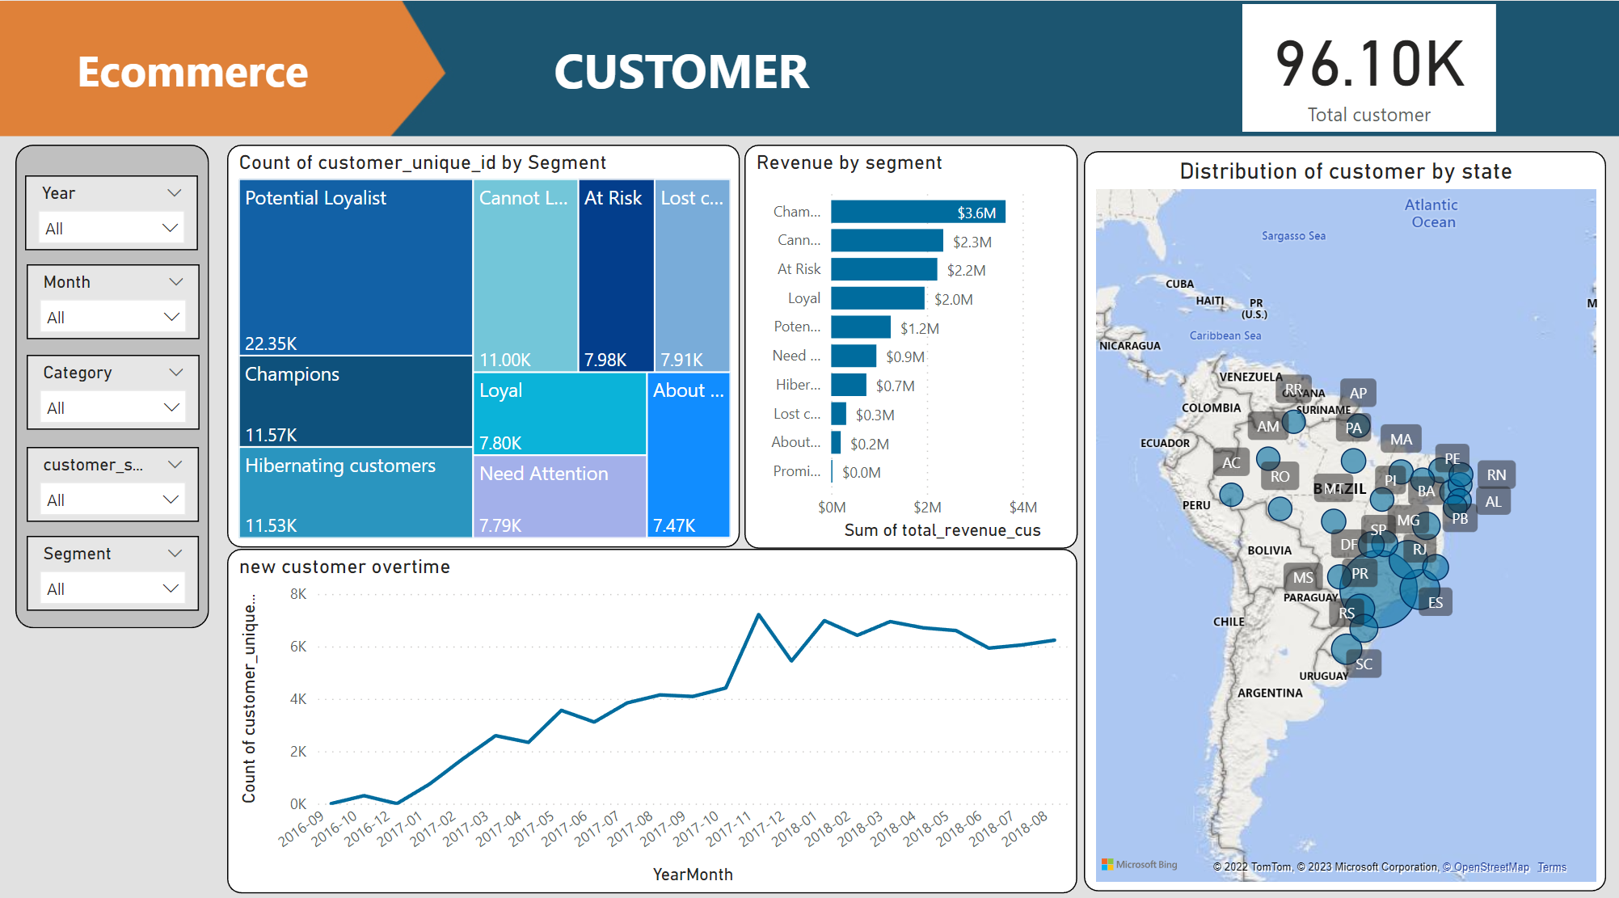

Slide 18
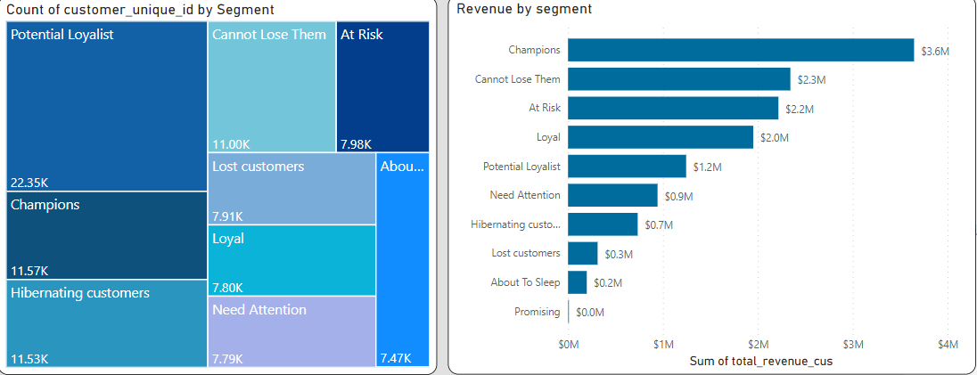
Khách hàng được chia làm 9 nhóm khác nhau -> Nắm đặc điểm nhóm khách hàng để chăm sóc, thuyết phục khách hàng giao dịch
Xét về doanh thu, Nhóm khách hàng Champions mang lại doanh thu cao nhất (3,6 triệu), tiếp sau đó là nhóm “Cannot lose them” với 2,3 triệu.
Xét về số lượng, nhóm khách hàng potential loyalist chiếm số lượng nhiều nhất sau đó là champions và hibernating customers
Nhóm
khách hàng
Notes:
Champions là nhóm khách hàng mới mua dịp gần đây, mua thường xuyên và chi tiền mua sắm nhiều nhất.
Loyal Customers là nhóm khách hàng chi tiêu thường xuyên và thường quay trở lại mua hàng khi có chương trình khuyến mãi
Potential loyalist là khách hàng mua thường xuyên, mua nhiều hơn một lần
New customer là khách hàng mới mua gần đây
Need attention: Khách hàng tiêu dùng dưới mức trung bình
Can’t lose them là nhóm khách hàng thường xuyên mua đơn hàng giá trị cao vào thời gian trước đó.
- Hibernating là khách hàng chi tiêu ít, ít mua sắm và đã thực hiện giao dịch rất lâu trước đó

Slide 19
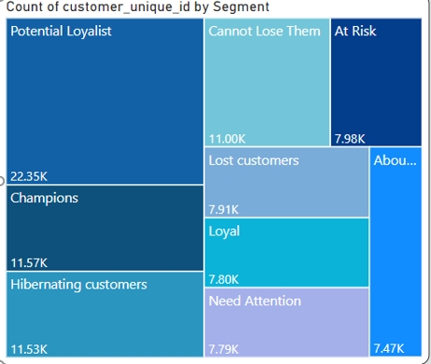
Nhóm khách hang Potential Loyalist, Champions, Loyal là nhóm khách hàng có nhiều hơn 01 lần giao dịch mua bán, nghĩa là đây là 3 nhóm khách hàng quay lại mua hàng.
Nhóm Potential Loyalist có 22,35 nghìn khách hàng (chiếm 23,3%). Nhóm Champions chiếm 12,1%. Nhóm Loyal chỉ chiếm một phần rất nhỏ 8.1%.
Một nhóm khách hàng chiếm tương đối lớn trên tổng số là nhóm Hibernating customers. Đây là những KH đã thực hiện giao dịch rất lâu trước đó.
=> Cần đưa ra chính sách để Hibernating customers quay lại mua hàng

Slide 20
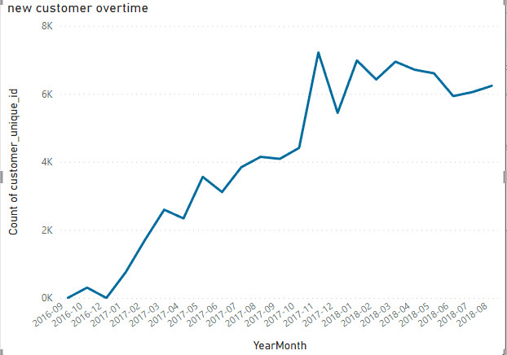
Tình hình kinh doanh của công ty cũng được phản ánh qua số lượng khách hàng mới liên tục tăng trong vòng 3 năm qua
Số lượng khách hàng cao nhất vào thời điểm tháng 3/2017 và tháng 11/2017.

Slide 21



III. Đề xuất hành động cải tiến
- Rà soát lại quy trình đóng gói sản phẩm, thông tin khách hàng chuẩn xác để tránh tình trạng hủy đơn do sai mẫu mã, sai hàng, hỏng hàng.
- Đưa ra chiến lược kinh doanh mới chuẩn bị cho 3 tháng cuối năm, trong đó tháng 11 đã có dữ kiện chứng minh là thời điểm bùng nổ doanh số.
- Chuẩn bị kế hoạch về sản xuất, nhập hàng hóa để phục vụ dip cuối năm, giáng sinh, đảm bảo số lượng sản phẩm đáp ứng được nhu cầu khách hàng. Tập trung quảng cáo, thúc đẩy số bán vào những nhóm sp đang được ưa chuộng
- Tìm kiếm thêm nhà cung cấp dịch vụ vận chuyển để cải thiện khâu giao nhận hàng cho khách hàng, tối ưu hơn về thời gian và giá thành.
- Rà soát lại các đơn hàng hủy trong tháng 8 và tháng 9 để nhanh chóng xử lý bổ sung cho khách hàng. Cải tiến quy trình chăm sóc khách hàng để k lặp lại trải nghiệm hàng lỗi không có người hỗ trợ cho KH
Xây dựng các chính sách cho từng nhóm khách hàng, tung các chương trình ưu đãi mua sắm dịp cuối năm, giáng sinh sắp tới
Cải tiến về mô tả sản phẩm, đưa các sản phẩm về 1 quy chuẩn chung: Tiêu đề khoảng 50-60 ký tự, ảnh mô tả từ 5-9 hình ảnh

Slide 22

THANK YOU

